Slide 1
ВВЕДЕНИЕ В СИСТЕМНОЕ ПО
Нижний Новгород, 2025г.

Slide 2
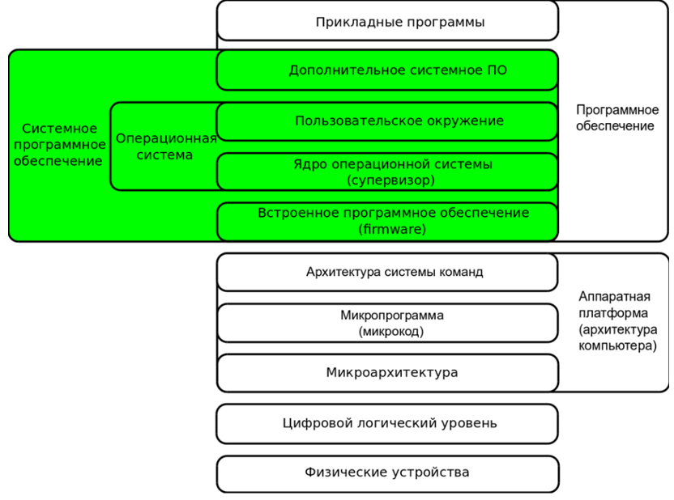
Что такое системное ПО?

Slide 3
Ядро Операционной Системы (Operating System Kernel)
Ядро ОС — это фундаментальная, центральная часть операционной системы, которая работает в привилегированном режиме процессора (режим ядра) и обладает полным доступом ко всем аппаратным ресурсам компьютера.
Основные функции и характеристики:
Управление ресурсами
Обеспечение безопасности и изоляции
Предоставление интерфейса
Абстракция аппаратного обеспечения

Slide 4
Драйверы Устройств (Device Drivers)
Драйвер устройства — это специализированная компьютерная программа, которая является частью ядра ОС и предназначена для управления конкретным типом аппаратного устройства или виртуального оборудования.
Основные функции и характеристики:
Интерфейс между ядром и устройством
Реализация интерфейса ядра: Драйвер предоставляет ядру стандартизированный интерфейс
Работа в привилегированном режиме
Типы драйверов:
Символьные: Для устройств потокового доступа.
Блочные: Для устройств с блочным доступом (жесткие диски, SSD).
Сетевые: Для сетевых интерфейсов.

Slide 5
Гиперфизоры
Гипервизор (или монитор виртуальных машин - VMM) — это программное обеспечение, firmware или аппаратное решение, которое создает и запускает виртуальные машины (ВМ).
Основные функции и характеристики:
Виртуализация: Абстрагирует физические ресурсы сервера и представляет их нескольким изолированным виртуальным машинам.
Изоляция: Каждая виртуальная машина работает как самостоятельный компьютер со своей собственной ОС
Управление доступом к аппаратуре: Гипервизор перехватывает привилегированные команды от гостевых ОС и транслирует их в безопасные

Slide 6
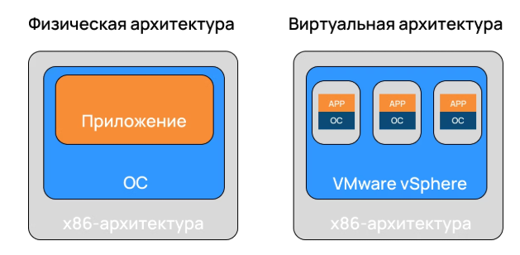

Гипервизоры
Гипервизор

Slide 7
Гиперфизоры
Типы гипервизоров:
Тип 1 (Аппаратный, "bare-metal"): Работает напрямую на «железе»(VMware ESXi, Microsoft Hyper-V, Xen, KVM). Более эффективен и безопасен.
Тип 2 (Хостовый): Работает как приложение внутри обычной ОС (Oracle VirtualBox, VMware Workstation). Проще в использовании, но менее производителен.

Slide 8
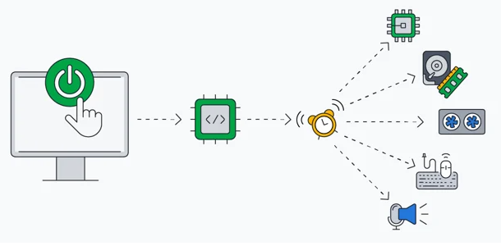
Аппаратное ПО(Firmware)
Аппаратное ПО — это постоянное программное обеспечение, гаходящееся непосредственно в аппаратном устройстве (микросхему ПЗУ, флеш-память).
Основные функции:
Низкоуровневое управление
Связующее звено Является промежуточным слоем между "голым железом" и высокоуровневым ПО (BIOS/UEFI, Прошивка жесткого диска или SSD, Прошивка роутера, модема, камеры, мыши)

Slide 9
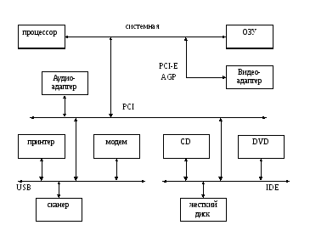
Архитектура ПК

Slide 10
ШИНЫ

Slide 11
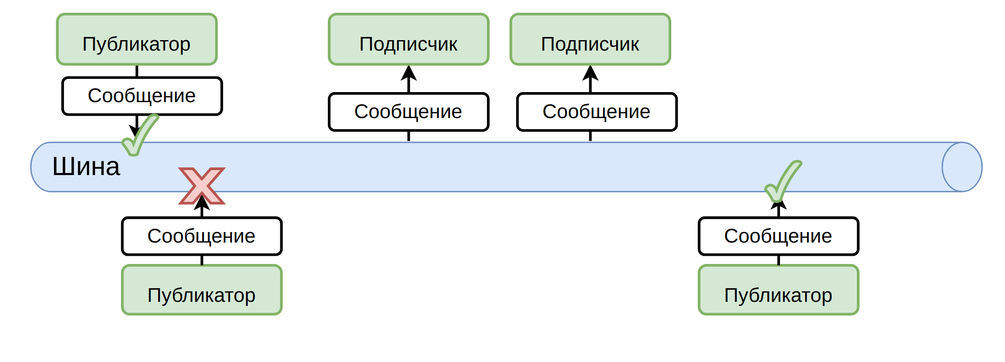
Принцип работы шины типа «Observer»

Slide 12
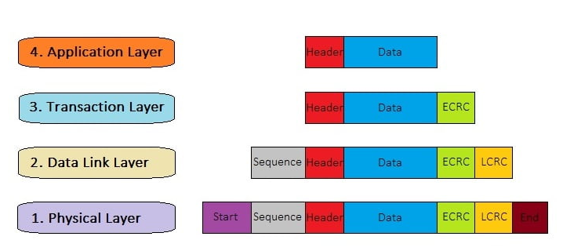
Шины
Данные в компьютерных шинах передаются пакетами. Каждый пакет переданных данных называется транзакцией
Скорость передачи данных в шинах измеряется в гигатранзакциях в секунду

Slide 13
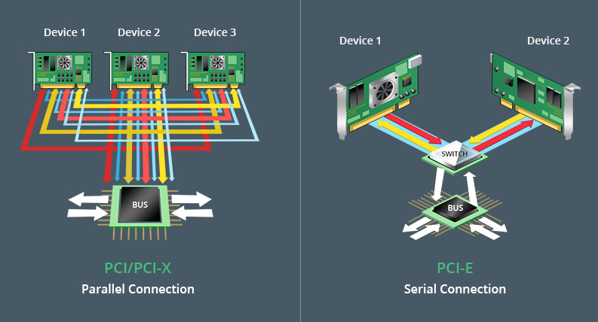
Шины

Slide 14
Архитектура ПК
Процессор
FSB (FrontSide Bus)
Видеокарта
PCIe
Северный
мост
Шина памяти
Оперативная
память
Жесткие
диски
SATA
Южный
мост
USB
Принтеры
Сканер
Клавиатура

Slide 15
ПРОЦЕССОР

Slide 16
Регистры процессора
Сегментные
Общего назначения
Управляющие
Расширений
Участвуют в формировании адреса при сегментной адресации.
Используются для осуществления операций над данными, прямой и косвенной адресаций и пр.
Используются для изменения режимов работы процессора, считывания его состояний.
Используются для специфических операций многопоточной обработки данных.
(cs, ds, fs, gs, ss)
Операционные
Отладочные
FPU
(eax, ebx, ecx, edx)
(dr0 – dr7)
(f0 – f11)
Итерационные
Управления
MMX
(esi, edi)
(cr0 – cr4)
(mmx0 – mmx11)
Стековые
Флаговые
SSE
(ebp, esp)
(eflags)
(sse0-sse11)
Памяти
(gdtr, ldtr, idtr, tr)

Slide 17
Регистры общего назначения
Структура операционных регистров:
eNx
eax
ah
al
31
16
8
0
Nh
Nl
Nx
Предназначены для осуществления операций над данными
В процессоре имеется 4 стандартных операционных регистра: eax (аккумуляторный), ebx (базовый), ecx (счетчик), edx (регистр данных)
Являются 32-х битными регистрами, но поддерживают битовую фрагментацию: eNx (32 бита), Nx (16 бит), Nh и Nl (8 бит)

Slide 18
Регистры общего назначения
Структура итерационных регистров:
eNi
edi
di
31
16
8
0
Ni
Предназначены для осуществления итерационных операций строками и массивами данных
В процессоре имеется 2 стандартных итерационных регистра: esi (индекс источника), edi (индекс приемника)
Являются 32-разрядными регистрами; поддерживают битовую фрагментацию: eNi (32 бита), Ni (16 бит)

Slide 19
Регистры общего назначения
Структура стековых регистров:
eNp
ebp
bp
31
16
8
0
Np
Предназначены для управления стековой памятью
В процессоре имеется 2 стандартных стековых регистра: ebp (базовый), esp (регистр вершины)
Являются 32-разрядными регистрами; поддерживают битовую фрагментацию: eNp (32 бита), Np (16 бит)

Slide 20
Использование стековых регистров
Stack
ESP
EBP

Slide 21
Регистры общего назначения
Структура регистра флагов RFLAGS:
rflags
eflags
flags
31
16
0
Предназначены для отображения режимов работы процессора и косвенных результатов выполнения операций на д данными
Являются 64-разрядными регистрами, но поддерживают битовую фрагментацию: rflags (32 бита), eflags (16 бит), flags(8 бит)

Slide 22
Регистры флагов
Состав EFLAGS (младшее слово):
0
NT
IOPL
OF
DF
IF
TF
SF
ZF
0
AF
0
PF
1
CF
15
0
CF – флаг переноса (Carry Flag). Устанавливается в 1, если произошел заем или перенос старшего бита; может быть изменен вручную
PF – флаг четности (Parity Flag). Устанавливается в 1, если младший байт результата предыдущей операции содержит четное число единичных бит
AF – флаг вспомогательного переноса (Auxiliary Carry Flag). Устанавливается в 1, если произошел перенос из 3-го бита в 4-ый. Исползуется операциями двоичной коррекции
ZF – флаг нулевого результата (ZeroFlag). Устанавливается в 1, результат предыдущей операции равен 0
SF – флаг знака (Sign Flag). Всегда равен старшему биту результата
TF – флаг ловушки (Trap Flag). Используется отладчика реального режима. Установив его в 1, процессор после выполнения каждой команды будет вызывать прерывание INT.

Slide 23
0
NT
IOPL
OF
DF
IF
TF
SF
ZF
0
AF
0
PF
1
CF
15
0
IF – флаг прерываний (Interrupt Flag). При IF==1 процессор перестает обрабатывать прерывания от внешних устройств
DF – флаг направления (Direction Flag). Определяет направление обработки строк и массивов при итерационных операциях
OF – флаг переполнения (Overflow Flag). Устанавливается в 1, если результат предыдущей команды не поместился в приемник; спользуется в защищенном режиме
IOPL – флаг уровня привилегий(I/O Privilege Leve) ; используется в защищенном режиме
NT – флаг знака (Nested Task). Флаг устанавливается, когда текущая задача «вложена» в другую, прерванную задачу; используется в защищенном режиме

Slide 24
Регистры флагов
Состав EFLAGS (старшее слово):
0
0
0
0
0
0
0
0
0
0
ID
VIP
VIF
AC
VM
RF
15
0
RF – флаг возобновления(Resume Flag). Устанавливается в 1, если произошло возобновление отложенной задачи
VM – флаг виртуального режима(Virtual-8086 Mode). Устанавливается в 1, если процессор находится в режиме эмулирования M8086.
AC – флаг выравнивания(Alignment Check). Предназначен для разрешения контроля выравнивания при обращении к памяти
VIF – флаг разрешения IRQ (Virtual Interrupt Flag).
VIP – флаг ожидания IRQ (Virtual Interrupt Pending).
ID – флаг идентификации(ID Flag). Проверка на доступность инструкции CPUID

Slide 25
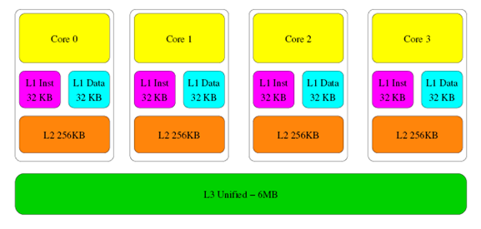
Многоуровневый кэш
Архитектура кэша Intel Ivy Bridgу

Slide 26
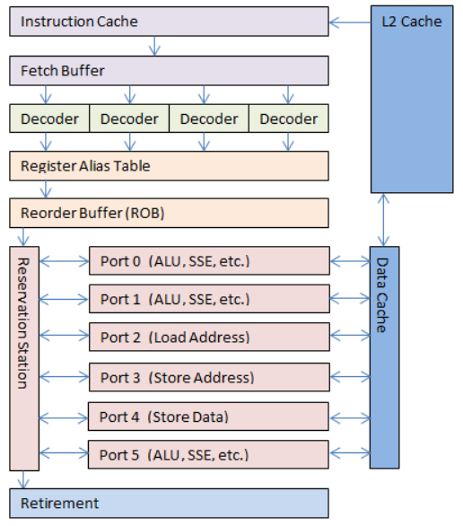
Вычислительные конвейеры

Slide 27

Вычислительные конвейеры
загрузка (Fetch)
основное декодирование (D1)
вторичное декодирование или трансляция (D2)
выполнение (EX)
запись результата в регистры и память (WB)

Slide 28

Вычислительные конвейеры
1.
2.
3.
t
1.
2.
3.
t

Slide 29
ОРГАНИЗАЦИЯ ПАМЯТИ

Slide 30
РЕЖИМЫ РАБОТЫ ПРОЦЕССОРА
Режим
Реальный
Защищенный
Доступно памяти: 1 Мб
Организация памяти: сегментная
Многозадачность: отсутствует
Изоляция процессов: отсутствует
Доступно памяти: 4 Гб – 64 Тб
Организация памяти:
сегментная или страничная
Многозадачность: отсутствует
Изоляция процессов: отсутствует
Переход в защищенный режим осуществляется из реального

Slide 31
РЕАЛЬНЫЙ РЕЖИМ
Особенности
Адресное пространство разделено на неравные части 16 б – 64 Кб – сегменты
Адресное пространство едино для всех исполняющихся программ
Доступно только 1 Мб памяти
Сегменты могут пересекаться между собой
Выделение и управление сегментами осуществляет ОС
Невозможна изоляция адресных пространств программ

Slide 32
СЕГМЕНТНАЯ АДРЕСАЦИЯ
Сегмент – участок физической памяти со свободными границами и нефиксированного размера от 16 байт до 64 Кбайт
Непересекающиеся сегменты (корректное управление):
Segment 1
Segment 2
Segment 3
Управление с пересечением (некорректное управление):
Segment 2
Segment 3
Segment 1

Slide 33
ОГРАНИЧЕНИЕ НА ОБЪЕМ ПАМЯТИ
Почему только 1Мб физического пространства?
CPU 8086
20 pins
Ram
Controller
Address: 0 – (2 -1)
V = 2 byte = 1 Mb
20
20
mem

Slide 34
АДРЕСАЦИЯ В РЕАЛЬНОМ РЕЖИМЕ
Особенности:
Процессор 16-разрядный и все адресные регистры тоже
Адресная шина 20-разрядная
Формат логического адреса:
Сег. адрес (Segment)
:
Смещение (Offset)
15
0
15
0
Сегментный адрес помещается в сегментный регистр (cs,ds,es,fs,gs)
Смещение может содержаться в одном из регистрах общего назначения (bx, si, di, sp, bp) , в регистре смещений команд ip или задаваться явно
Программное обращение по адресу: <Сегментный регистр>:<Смещение>
Получение физического адреса:
19
0
Сег. адрес (Segment)
0
0
0
0
19
0
+
Физический адрес
Смещение (Offset)

Slide 35
АДРЕСАЦИЯ В РЕАЛЬНОМ РЕЖИМЕ
Следствие
Сегмент может начинаться с адреса кратного 16 бит (параграф)
Размер сегмента не может быть меньше размера параграфа (16 бит) и не может превышать максимального смещения (2 бит = 64 Кбит)
Сегменты могут пересекаться
Разные комбинации сегментного адреса и смещения могут давать один и тот же физический адрес
Возникновение «загибания» максимального адреса:
FFFFh << 4 + FFFF = 10FFEF > FFFF
16

Slide 36
ЗАЩИЩЕННЫЙ РЕЖИМ

Slide 37
ЗАЩИЩЕННЫЙ РЕЖИМ
Режим
Сегментный
Страничный
Доступно памяти: 4 Гб – 64 Тб
Организация памяти: сегментная
Доступно памяти: 4 Гб
Организация памяти: страничная
Особенности
Адресное пространство разделено фиксированные части (64 Кб / 1Мб) – сегменты или страницы
Поддержка множества виртуальных изолированных адресных пространств
Поддержка 4-уровневого режима правового доступа
Доступно только 4 Гб – 64 Тб памяти
Сегменты могут пересекаться между собой
Выделение и управление сегментами и страницами осуществляется на аппаратном уровне
Процессор работает в режиме 32-разрядной адресации

Slide 38
ЗАЩИЩЕННЫЙ РЕЖИМ
СТРАНИЧНАЯ ОГРАНИЗАЦИЯ ПАМЯТИ
Страничная память — способ организации виртуальной памяти, при котором единицей отображения виртуальных адресов на физические является регион постоянного размера (страница).
Страницы
Логические
Физические
Страницы размещаются в логическом адресном пространстве
Размещение последовательное и начинается с нулевого адреса
Страницы размещаются в физической памяти
Размещение последовательное, но неупорядоченное

Slide 39
ФИЗИЧЕСКИЕ И ЛОГИЧЕСКИЕ СТРАНИЦ
Логическое адресное пространство процесса
Физическое адресное пространство
LPage 1
FPage 1
LPage 2
FPage 2
Логические
страницы
. . . . .
Физические
страницы
LPage 3
FPage K
. . . . .
. . . . .
LPage N
FPage M

Slide 40
ЗАЩИЩЕННЫЙ РЕЖИМ
РАЗБИЕНИЕ АДРЕСНОГО ПРОСТРАНСТВА
Трансляция адресного пространства – способ фрагментации адресного пространства с собственным алгоритмом конвертации логических адресов в физические.
Трансляция
Стандартная
Расширенная
Размер страниц 4Кб
Используется двухуровневая конвертация адреса
Размер страниц 4Мб
Используется одноуровневая конвертация адреса

Slide 41
ЗАЩИЩЕННЫЙ РЕЖИМ
АДРЕСАЦИЯ ПРИ СТАНДАРТНОЙ ТРАНСЛЯЦИИ
PDE (Page Directory Entry) – 32-х битная структура, содержащая данные о расположении и свойствах таблицы страниц.
PTE (Page Table Entry) – 32-х битная структура, описывающая местонахождение и флаги доступа отдельных страниц.
Таблица страниц
Каталог страниц
Table # 1
Page # 1
Directory
PTE
PTE
PDE
…
PDE
1024
Таблица страниц
…
. . . . .
Table # 1
PDE
PTE
Page # 1
PTE
…

Slide 42
ЗАЩИЩЕННЫЙ РЕЖИМ
ИНТЕРПРЕТАЦИЯ АДРЕСА ПРИ СТАНДАРТНОЙ ТРАНСЛЯЦИИ
Линейный адрес состоит из 3-х частей:
Индекс в каталоге страниц(catalog index) – номер PDE, описывающей таблицу каталогов
Индекс в таблице страниц(catalog index) – номер PTE, описывающей страницу
Страничное смещение (catalog index) – смещение относительно начала страницы
Catalog Index
Table Index
Offset
31
21
11
0
Directory
Table # 1
Page # 1
PDE
PTE
PDE
PTE
…
…
PDE

Slide 43
ЗАЩИЩЕННЫЙ РЕЖИМ
АДРЕСАЦИЯ ПРИ РАСШИРЕННОЙ ТРАНСЛЯЦИИ
PDE (Page Directory Entry) – 32-х битная структура, содержащая данные о расположении и свойствах таблицы страниц.
Page # 1
Directory
PDE
PDE
1024
…
Page # 1
PDE

Slide 44
ЗАЩИЩЕННЫЙ РЕЖИМ
ИНТЕРПРЕТАЦИЯ АДРЕСА ПРИ РАСШИРЕННОЙ ТРАНСЛЯЦИИ
Линейный адрес состоит из 2-х частей:
Индекс в каталоге страниц(catalog index) – номер PDE, описывающей страницу
Страничное смещение (catalog index) – смещение относительно начала страницы
Catalog Index
Offset
31
21
0
Directory
Page # 1
PDE
PDE
…
PDE

Slide 45
ЗАЩИЩЕННЫЙ РЕЖИМ
УПРАВЛЯЮЩИЕ РАГИСТРЫ ПРОЦЕССОРА
CR0
PG
CD
NW
AM
WP
NE
ET
TS
EM
MP
PE
31
15
0
CR3
Catalog base
PCD
PWT
Base (0-15)
31
15
0
CR4
Base (0-15)
MCE
PSE
DE
TSD
PVI
VME
31
15
0
PE – флаг защищенного режима; 0 – реальный режим, 1 – защищенный режим
PG – флаг страничной адресации; 0 – страничная адресация отключена, 1 – включена
Catalog base – физический адрес начала каталога страниц в оперативной памяти
PSE – флаг расширения страниц; влияет на размер страниц: 0 – 4Кб; 1 – 4Мб

Slide 46
ЗАЩИЩЕННЫЙ РЕЖИМ
ВКЛЮЧЕНИЕ СТРАНИЧНОЙ АДРЕСАЦИИ
Последовательность действий при инициализации страничной адресации:
Создать в оперативной памяти сегмент кода и данных
Сформировать GDT и IDT в оперативной памяти
Вставить в GDT и IDT два дескриптора и два обработчика исключений
Передать управление на «точку входа» в защищенный режим
Сформировать в памяти каталоги и таблицы страниц
Поместить в CR3 адрес каталога страниц
Выставить флаг CR0.PG
Выставить флаги CR3.PWT или CR3.PCD
Реальный
режим
Защищенный
Режим,
сегментная память

